Slide 1
Поймай бота: юмористические тексты
Факультет Компьютерных Наук
НУГ Поймай бота
Москва,
2025
Король Михаил,
Стажер-исследователь, mkorol@hse.ru
Научный руководитель: д.ф.-м.н. профессор Громов В.А.

Slide 2
Методология
Факультет Компьютерных Наук
НУГ Поймай бота
Методология
Были проверены свойства литературных и юмористических текстов следующими методами:
Вариации рядов расстояний между биграммами.
Плоскость Энтропия-Сложность
Кластеризация биграмм, топологический анализ.
Был собран, очищен и обработан корпус юмористических текстов из открытых источников в интернете.

Slide 3
Вариации рядов расстояний
Факультет Компьютерных Наук
НУГ Поймай бота
Методология
Идея в том, что в шутках часто встречается так называемый слом, например, два совершенно противоположных по смыслу слова, идущих подряд. Была проверена гипотеза, что в юмористических текстах такие сломы происходят статистически чаще. Но это не подтвердилось.

Slide 4
Плоскость Энтропия-сложность
Факультет Компьютерных Наук
НУГ Поймай бота
Методология
В статье [Gromov and Dang, 2023] вводится метод плоскости Энтропия-Сложность, с помощью которого авторы показывают, что семантическая траектория действительно является хаотичным рядом. Рассматривая юмористические тексты, можно применить этот метод для семантических траекторий в юморе, сделать выводы, к каким последовательностям они относятся, а так же понять, есть ли на этой плоскости явное различие между литературными текстами и юмором. Были посчитаны необходимые характеристики для построения плоскости, так же написан код классификатора по полученному результату.

Slide 5
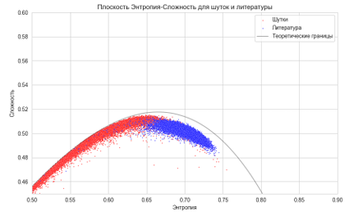
Экспериментальное исследование
Факультет Компьютерных Наук
НУГ Поймай бота
Эксперимент
Расположение данных на плоскости Энтропия-Сложность

Slide 6
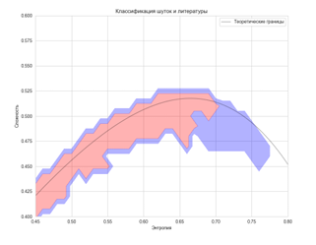
Экспериментальное исследование
Факультет Компьютерных Наук
НУГ Поймай бота
Эксперимент
Был написан классификатор, работающий как на картинке. Области определялись через k-средних. Полученная точность 60 %. Связано с наслаиванием двух областей, большинство точек находится на пересечении. Наблюдается корреляция между нахождением в определенной точке плоскости и длиной текста, нежели с классификацией на юмор и литературу. Таким образом, метод показывает недостаточную разрешающую способность.
Классификатор

Slide 7
Топологический анализ
Факультет Компьютерных Наук
НУГ Поймай бота
Эксперимент
Для анализа семантических путей будем использовать кластеризацию Вишарта¹. Этот метод был выбран на основе экспериментов, проведенных в исследовании [Gromov and Kogan, 2024], где он показал высокую эффективность на похожей задаче. Для оценки качества кластеризации использовался индекс Калински-Харабаша² (CH). Были подготовлены данные и произведен вычислительный эксперимент.
1. github.com/quynhu-d/stb-semantic-analysis-tools/blob/main/lib/clustering/WishartParallelKD.py
2. scikit-learn.org/stable/modules/generated/sklearn.metrics.calinski_harabasz_score.html

Slide 8
Топологический анализ
Факультет Компьютерных Наук
НУГ Поймай бота
Эксперимент
По итогу эксперимента применение алгоритма кластеризации Уишарта не позволило достичь желаемого разделения между литературными и юмористическими текстами. Это может свидетельствовать о необходимости доработки методологии, либо об отсутствии фундаментальных топологических различий между указанными типами текстов.

Slide 9
Благодарность
Факультет Компьютерных Наук
НУГ Поймай бота
Благодарность
Исследование выполнено с использованием суперкомпьютерного комплекса НИУВШЭ.[Kostenetskiy et al., 2021]

Slide 10
Библиография
Факультет Компьютерных Наук
НУГ Поймай бота
Библиография
Gromov, V. A. And Dang, Q. N. (2023). Semantic and sentiment trajectories of literary masterpieces. Chaos, Solitons & Fractals, 175:113934.
Gromov, V. A. And Kogan, A. S. (2024). Spot the bot: Coarse-Grained Partition of Semantic Paths for Bots and Humans. arXiv:2402.17392 [cs].
Kostenetskiy, P. S., Chulkevich, R. A., and Kozyrev, V. I. (2021). HPC Resources of the Higher School of Economics. Journal of Physics: Conference Series, 1740(1):012050

